Slide 1
Audit Carrefour
Magasin: Mahdia
Le 12 décembre2017
Mme Meriam CHOUCHENE

Slide 2
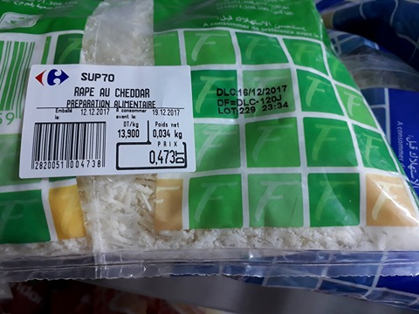
Chambre froide traiteur & pâtisserie: double étiquetage sur 2 paquets de râpé au cheddar; la DLC indiquée sur étiquette UHD est > à la DLC du fournisseur.

Slide 3
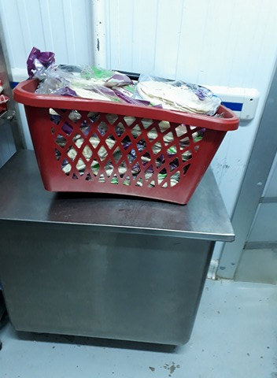
Chambre froide traiteur & pâtisserie: entreposage des paquets de pain libanais dans un panier client

Slide 4
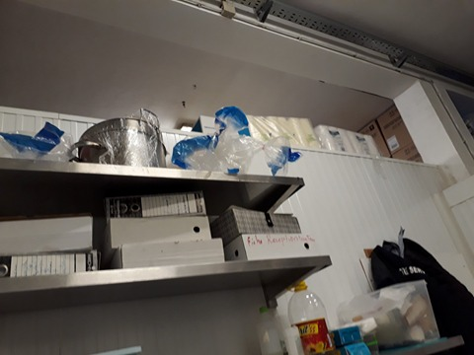
Labo pâtisserie: Le plafond du laboratoire n’est pas cloisonné; il donne sur la réserve et la zone de réception

Slide 5
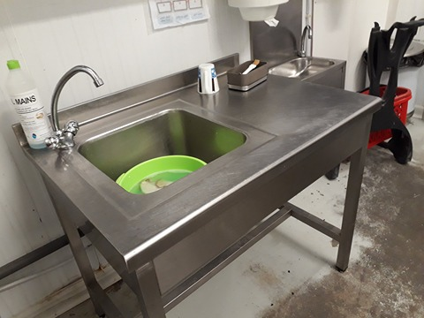
Labo pâtisserie: présence d’un seul bac
Le revêtement du sol est écaillé

Slide 6
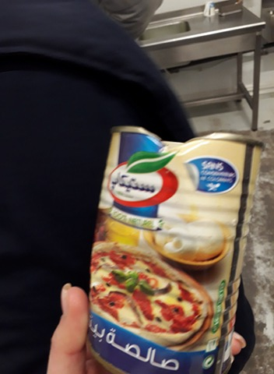
Traiteur: présence d’une boite de sauce de pizza cabossée

Slide 7
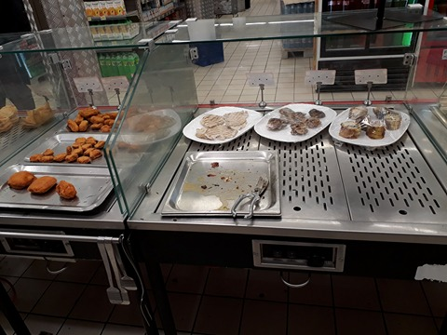
Traiteur: Le meuble d’exposition à température ambiante est partiellement protégé

Slide 8
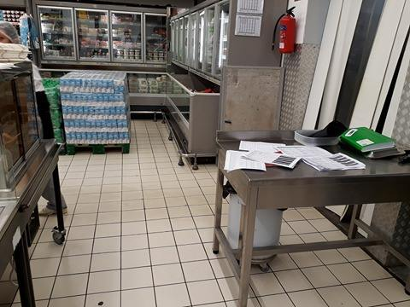
Traiteur: le meuble froid est exposé au courant d’air à travers la porte d’accès à la zone de réception

Slide 9
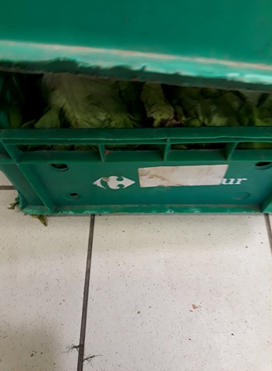
FLEG: exposition des caisses de laitue à même le sol

Slide 10
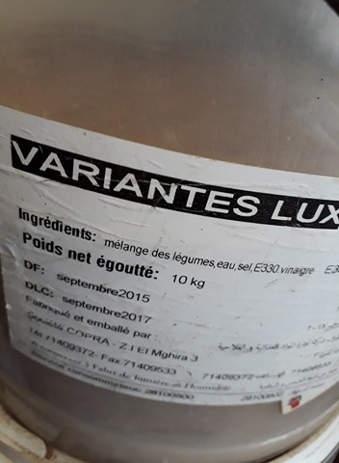
FLEG: entreposage d’une épice ‘Carvi’ dans un ancien seau d’épice dont l’étiquetage indique une DLUO expirée

